Slide 1


Cómo empezar a usar Microsoft Copilot
Tu logotipo aquí
La herramienta de chat de IA preferida de <nombre de la empresa>
A partir de: Noviembre de 2024

Slide 2
Personaliza el material según las necesidades de tu organización
Antes de compartir este material con los integrantes de tu organización, te recomendamos que lo personalices.
Puedes hacer lo siguiente:
Actualizar <texto resaltado> con los datos de tu organización
Añadir el logotipo de la organización a la presentación
Ocultar o añadir diapositivas según sea necesario
Modificar los ejemplos para que sean más pertinentes para los usuarios finales y tu organización
Piensa si es necesario modificar alguna indicación sobre cómo procesar información confidencial.

Slide 3

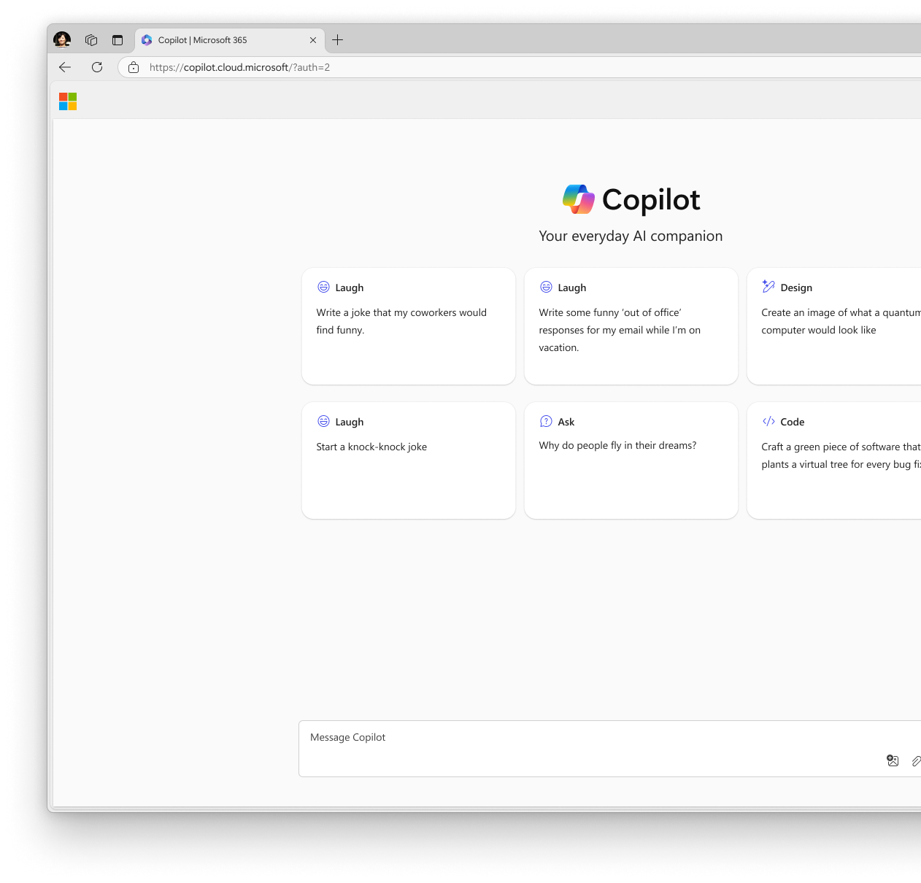
Tabla de contenido
Título | Diapositiva n.º
Garantiza la seguridad con el chat basado en IA | 4
Introducción a Copilot | 11
Saca el máximo provecho a Copilot | 18
Recursos adicionales | 27
Página de inicio de Copilot

Slide 4

Tu logotipo aquí
Microsoft Copilot
Tu compañero de IA para todos los días

Slide 5

Garantiza la seguridad con el chat basado en IA
En <nombre de la empresa>, utilizamos Microsoft Copilot con protección de datos empresariales como nuestra solución de chat de IA aprobada.
Copilot te permite todo esto:
Obtener respuestas a tus preguntas
Resumir rápidamente PDF y artículos largos
Diseñar fácilmente contenido profesional y preparado para el cliente
Crear imágenes impresionantes para redes sociales, artículos, correos electrónicos, etc.
El uso de servicios web de IA no aprobados puede exponer los datos de nuestra empresa al público. Utiliza siempre Microsoft Copilot para tus necesidades de chat de IA y garantiza la seguridad de los datos de nuestra empresa con protección de datos empresariales integrada de Microsoft.
Te ayudaremos a utilizar la IA de manera inteligente y segura.
Comencemos.
Microsoft
Copilot

Slide 6




Microsoft Copilot: una nueva forma de hacer búsquedas
Consigue respuestas, no vínculos
Copilot: una nueva forma de hacer búsquedas
En lugar de hacer búsquedas en Internet con palabras clave y obtener páginas de vínculos, ahora puedes chatear con Copilot en lenguaje conversacional para obtener respuestas detalladas y personalizadas de Internet:
Puedes pedirlo:
Microsoft Copilot puede conectar los puntos entre los datos y proporcionar nuevas respuestas que no se han escrito antes.
El chat es la nueva forma de interactuar con «Internet». En resumen, el chat basado en IA ofrece respuestas personalizadas.
Resúmenes
Análisis
Tablas
Contenido
Imágenes

Slide 7




¿Por qué elegir Microsoft Copilot?
Es potente y seguro
Modelos de IA
potentes
Transparente sobre las fuentes
Conocimientos sin límites
Protección de datos empresariales
Copilot utiliza los últimos LLM y modelos de IA
Copilot cita las fuentes de datos detrás de las respuestas.
Copilot proporciona respuestas actualizadas. Las respuestas no están limitadas por la fecha del modelo de IA.
Copilot no guarda las indicaciones ni las respuestas, ni las utiliza para entrenar el modelo de IA.

Slide 8
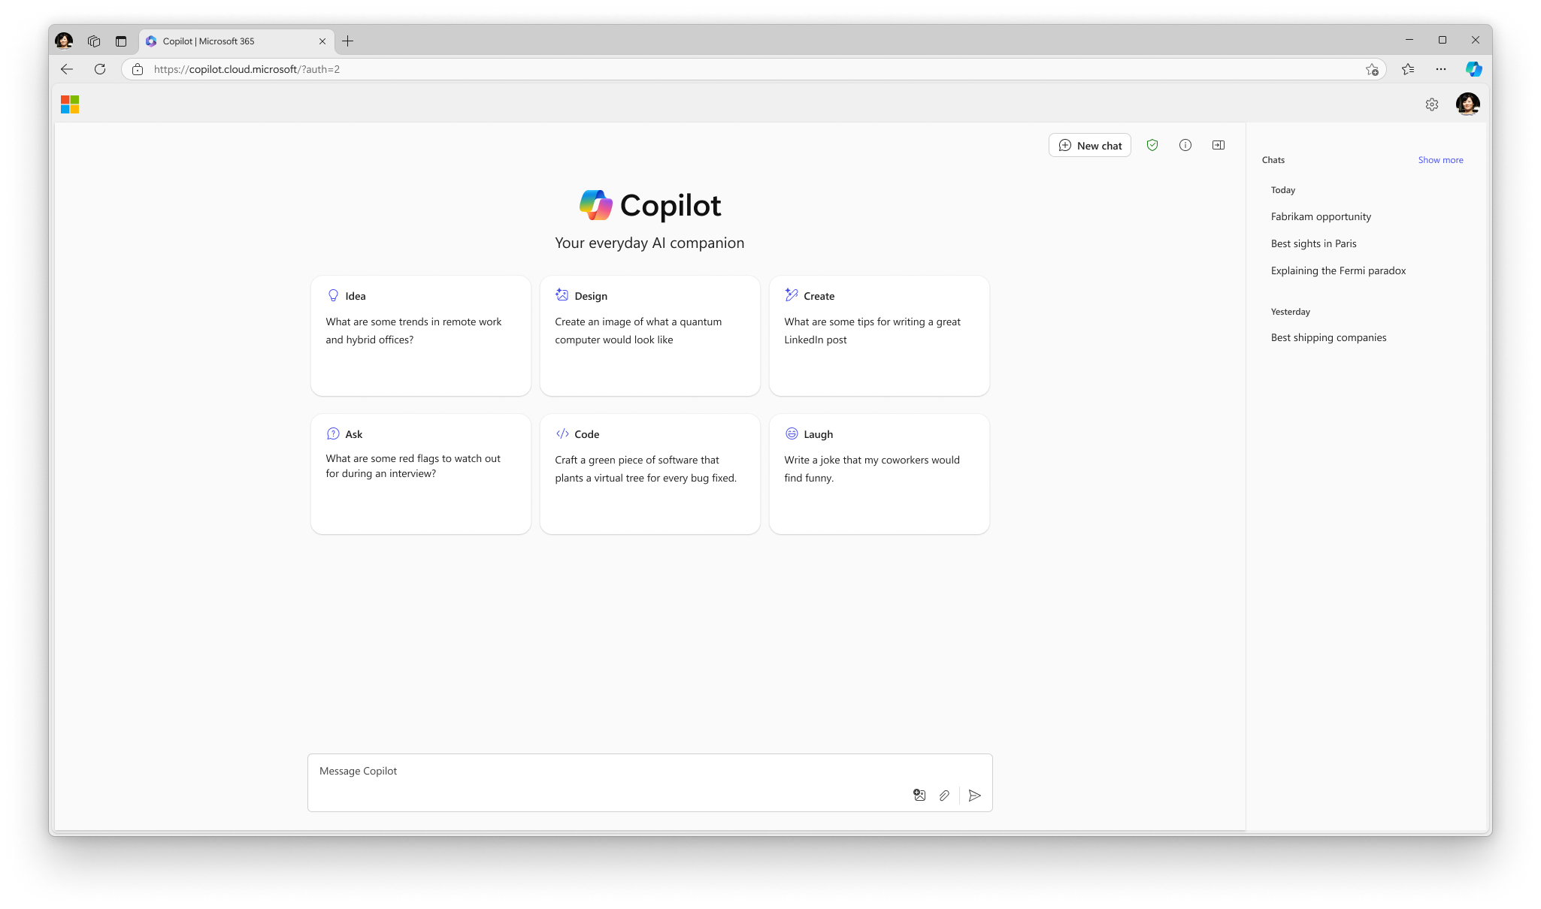
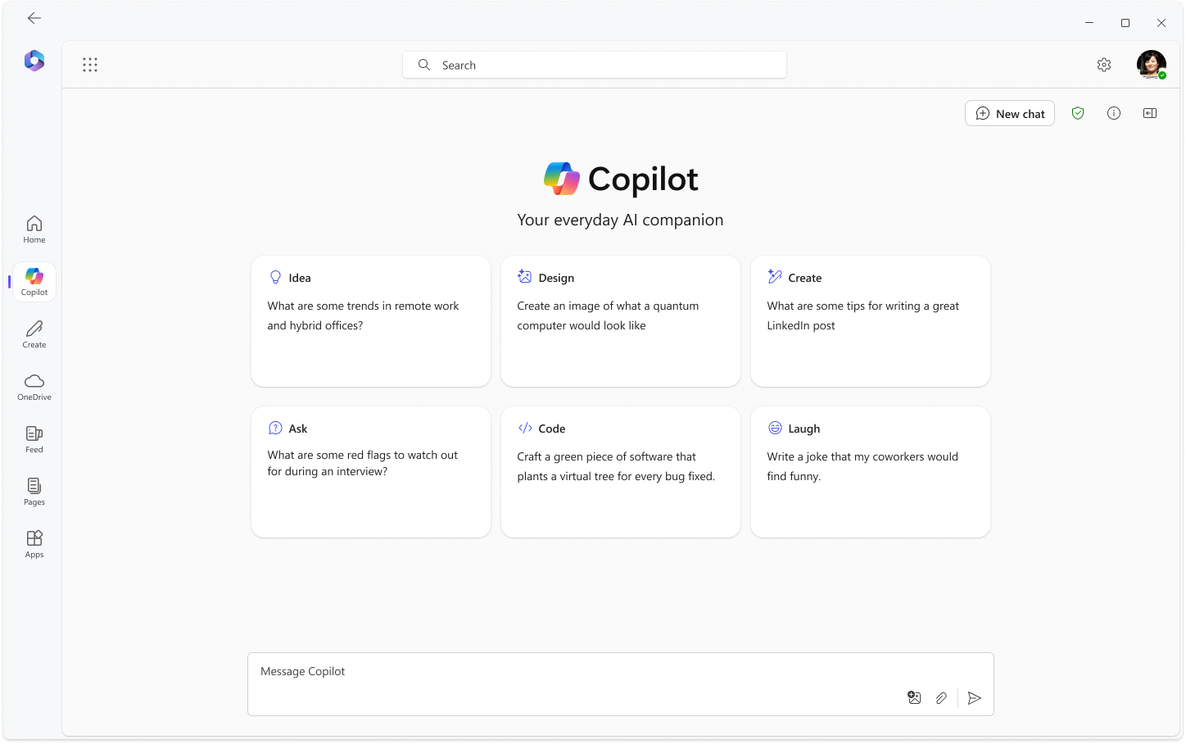
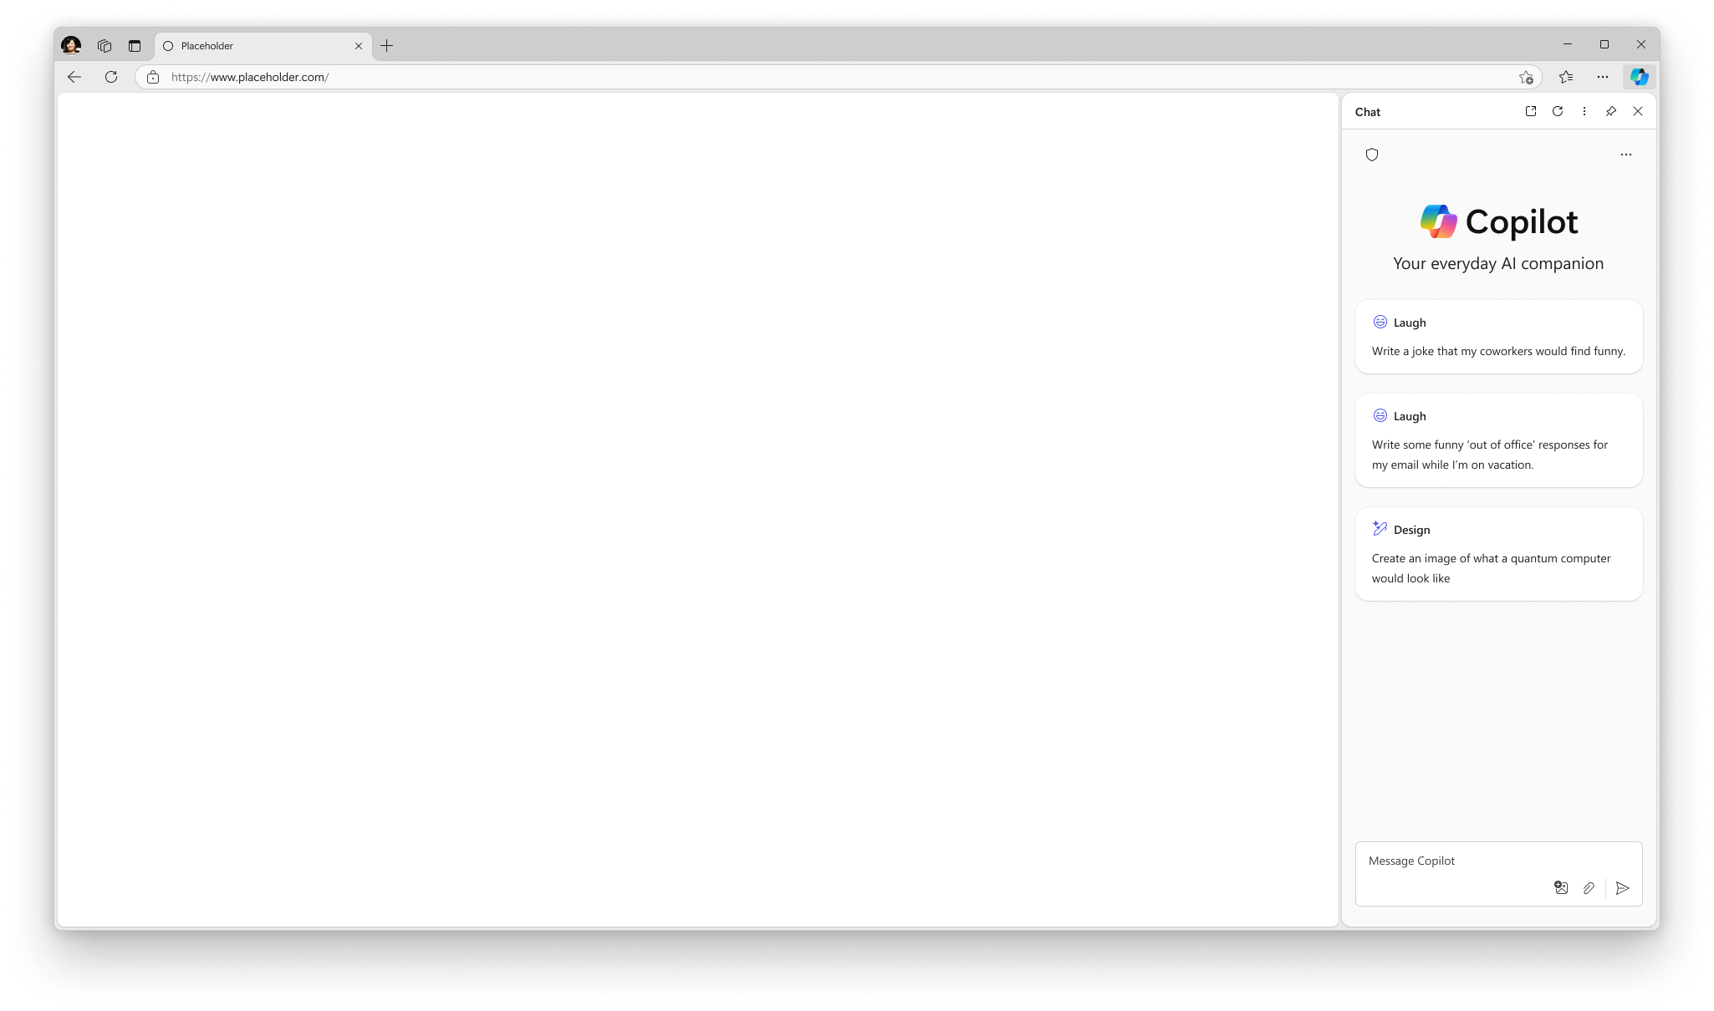
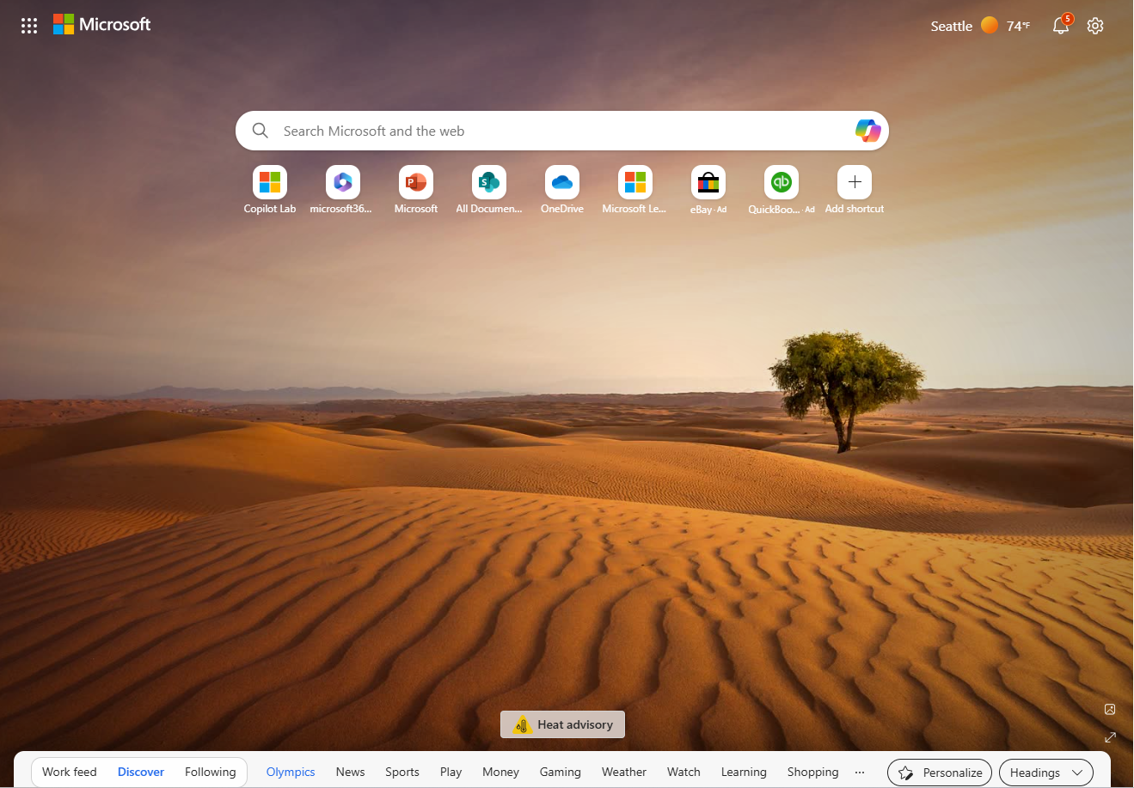
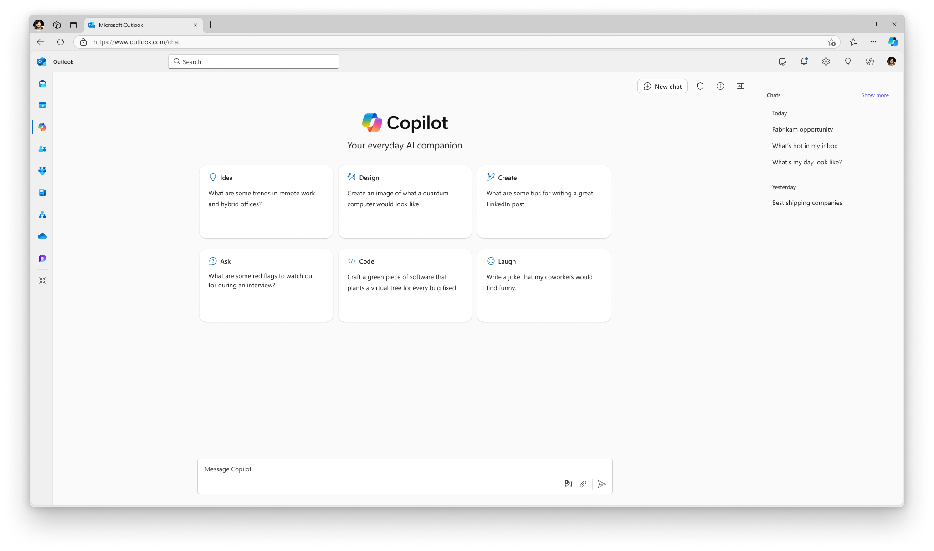
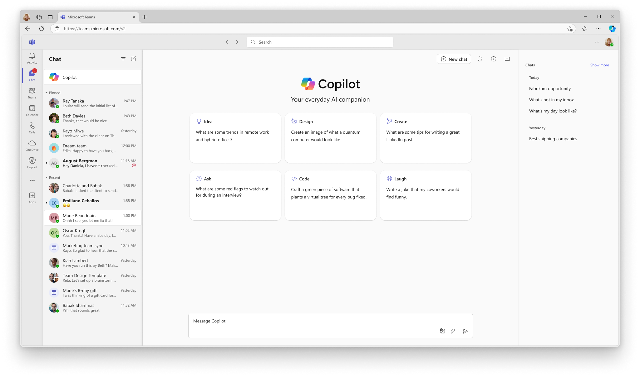
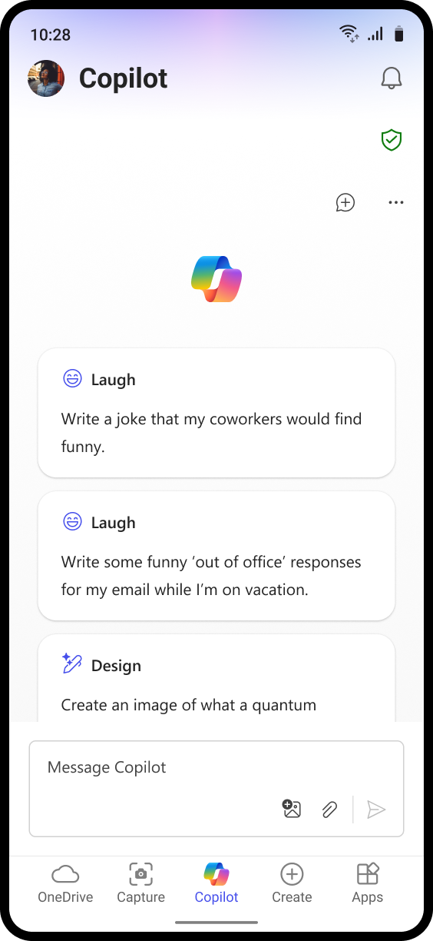
Nota del administrador: Las experiencias Copilot de las aplicaciones de Microsoft 365, Outlook y Teams solo estarán disponibles si el usuario o el administrador ha fijado Copilot. Aquí encontrarás instrucciones sobre cómo fijar Copilot para tu organización.
Accede a Microsoft Copilot en seis lugares
Copilot.cloud.microsoft
App Microsoft 365*
Copilot en Edge
App Microsoft 365
copilot.cloud.microsoft
App Microsoft 365
App Outlook*
App Teams*
App Microsoft 365 para dispositivos móviles
*Asegúrate de que Copilot esté fijado a la navegación izquierda en Teams, Outlook y la aplicación de Microsoft 365.

Slide 9

Microsoft Copilot está disponible en los principales navegadores
Puedes visitar copilot.cloud.microsoft en cualquier navegador principal desde tu PC para acceder a Microsoft Copilot.
Con Microsoft Edge, Copilot puede facilitar aún más tu jornada. Solo tienes que seleccionar el icono de Copilot en la esquina superior derecha del navegador Edge, desde cualquier página web abierta.
 | Google Chrome | Microsoft Edge
Búsqueda web con tecnología de IA, generación de respuestas y contenidos
Protección de datos empresariales con Copilot
La reescritura ayuda a reescribir el texto en línea en función del tono, la longitud, etc.
Resumen en PDF o página web
Contexto de la página para sugerencias de indicaciones y respuestas contextuales
Funcionalidades de Copilot
AVISO DE DECLINACIÓN DE RESPONSABILIDADES: Es posible que algunas de las características y funcionalidades enumeradas en esta diapositiva no estén disponibles inmediatamente a mediados de septiembre.

Slide 10
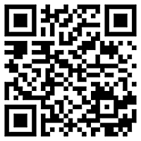
Usa Copilot con la app móvil de Microsoft 365, estés donde estés
Descarga la app móvil de Microsoft 365
e inicia sesión con tu cuenta profesional
o educativa para acceder a Microsoft Copilot

Slide 11

Tu logotipo aquí
Comienza a usar Microsoft Copilot

Slide 12
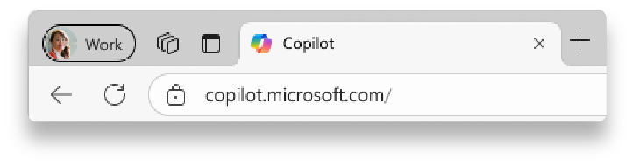

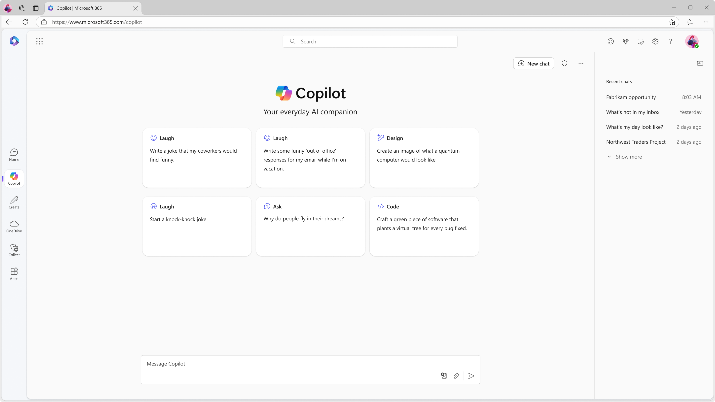

Paso 1: Iniciar sesión con tu cuenta profesional
1
2
https://copilot.cloud.microsoft
1
Navega hasta copilot.cloud.microsoft en el navegador que prefieras de tu dispositivo para acceder al chat. Copilot es compatible con Microsoft Edge y Chrome en PC de escritorio.
2
Asegúrate de que has iniciado sesión con tu cuenta profesional.
Sabrás que has iniciado sesión correctamente con tu cuenta profesional cuando veas la etiqueta al lado del botón «Nuevo chat»
en la parte superior derecha de la página
de Copilot.
Si no has iniciado sesión con tu cuenta profesional, no se aplica la protección de datos empresariales.

Slide 13
Conoce Microsoft Copilot
Empieza en
copilot.cloud.microsoft
Botón para iniciar un nuevo chat
Borra tu chat anterior e inicia una nueva conversación.
Aquí puedes encontrar una guía visual de Copilot:
Distintivo de protección
Asegúrate de que has iniciado sesión con tu cuenta profesional
y confirma que ves . Si no aparece el icono de escudo, inicia sesión con tu cuenta profesional.
Indicaciones recomendadas
Si no tienes claro qué preguntar, prueba
o modifica un prompt
de ejemplo.
Chats recientes
Vuelve a un chat anterior que hayas tenido con Copilot para continuar la conversación
Cuadro de texto
Inicia la conversación aquí.

Slide 14

¿Qué es una indicación?
Una indicación es la pregunta o la instrucción que introduces en el cuadro de texto. Es la cuestión a la que responderá el chat de Copilot.
Utiliza un lenguaje natural. No será necesario que desgloses tus ideas o preguntas en palabras clave.
Las búsquedas clásicas utilizan palabras clave para obtener una lista de fuentes. El chat utiliza frases
o preguntas detalladas para generar una respuesta personalizada.
Introduce la primera indicación en el cuadro de texto situado en la parte inferior de la pantalla, como «Redacta un correo electrónico para una llamada en frío a un cliente».
Para empezar, escribe tu indicación en el cuadro de texto

Slide 15


¿Cómo es una indicación eficaz?
Menos eficaz
Más eficaz
Inconcreta
Solo algunas palabras
Sin contexto sobre el resultado preferido
Ejemplo: Resumir artículo.
El resumen puede ser más impreciso de lo deseado o con un formato que no es el deseado.
Específica y detallada
En frases completas, con instrucciones
Establece el tono, la intención, el formato preferido, etc.
Ejemplo: Resumir las conclusiones del artículo que copio a continuación e incluir los 3 asuntos principales. Dar la respuesta en dos o tres párrafos
y utilizar un tono empresarial.
No obstante, no hay indicaciones «incorrectas», porque el lenguaje natural conversacional siempre es bienvenido.
¡Pruébalo ya!
Fuente: The art of the prompt: How to get the best out of generative AI (Microsoft)

Slide 16



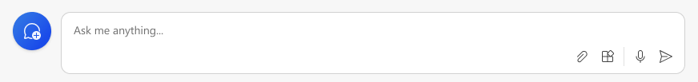

Cómo chatear en 3 pasos
1. Introduce tu prompt
2. Verifica las fuentes
3. Continúa la conversación
Escribe tu prompt detallado en el cuadro de texto en la parte inferior. El cuadro se expande
a medida que avanzas, por lo que puedes escribir frases
y pegar el contenido que desees de una página web,
un PDF o un documento.
Microsoft Copilot es transparente sobre las fuentes de su información. Observa las fuentes que se enumeran debajo de la respuesta.
Examínalas y valida las respuestas.
Puedes hacer preguntas de seguimiento igual que lo harías en una conversación. También puedes mejorar la respuesta.
Por ejemplo, prueba «Escribir una respuesta más breve»
o «Deseo más detalles». También puedes seleccionar los prompts recomendados.

Slide 17
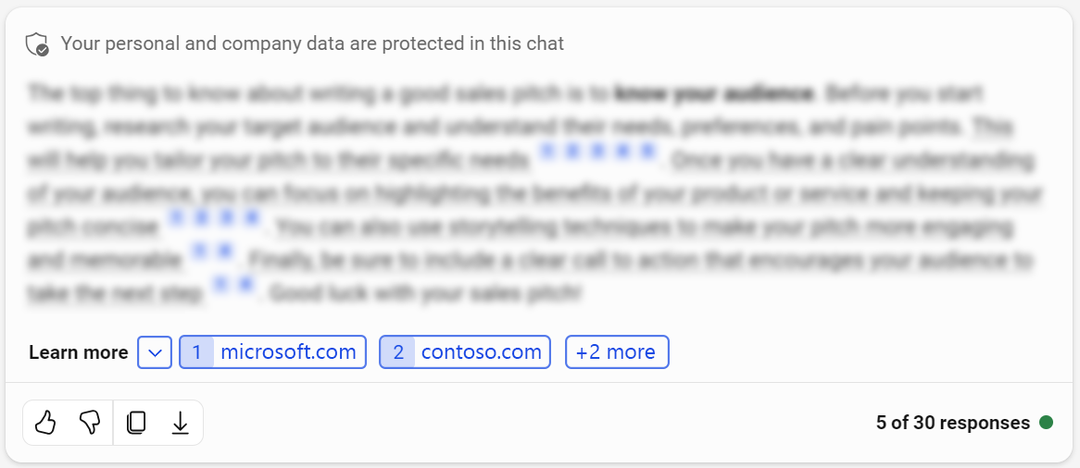

Verificar las fuentes
Las fuentes se muestran debajo de la respuesta
Microsoft Copilot utiliza la información más reciente de la web para responder a las indicaciones. Sin embargo, la IA puede cometer errores y el contenido de la web no siempre es preciso.
Copilot proporciona los recursos que utiliza para generar las respuestas a las indicaciones. Verifica las fuentes proporcionadas antes de tomar decisiones o realizar acciones basadas en las respuestas. Copilot no sustituye al criterio humano.

Slide 18
Tu logotipo aquí
Saca el máximo provecho a
Microsoft Copilot

Slide 19




Cinco formas de utilizar Microsoft Copilot
Copilot no es solo una nueva forma de hacer búsquedas
Obtener respuestas a preguntas específicas y complejas
Generar
imágenes
Resumir un
PDF largo
Redactar contenido
Aprender nuevas habilidades
Resuelve con elegancia preguntas que requieren múltiples datos o un determinado grado de análisis
Utiliza Copilot como compañero de escritura para redactar correos electrónicos, publicaciones en redes sociales, documentos, pies de foto
y mucho más
Olvídate de las imágenes de stock y de los informes solo de texto
y utiliza imágenes generadas de forma personalizada para correos, redes sociales, etc.
Convierte un PDF de 20 páginas lleno de texto en 5 puntos utilizando Copilot en Edge
Haz preguntas adaptadas a tus necesidades
e intereses para obtener temas clave consolidados de Internet

Slide 20






Cuándo chatear
Cuando tu día se parezca a este…
Prueba lo siguiente
Has buscado y encontrado varios artículos muy interesantes y deseas extraer las ideas generales rápidamente
«Resumir este contenido…»
Has recopilado ideas de varias páginas web y deseas incluirlas en un correo electrónico o informe
«Escribir un correo electrónico basado en estos puntos…»
No puedes encontrar imágenes de stock que vayan bien para tu presentación o tu documento no incluye imágenes
«Crear una imagen para esto…»
Has encontrado varios vídeos y entradas de blog para aprender algo nuevo, pero aprendes mejor haciendo preguntas
«Explicar esto…» O «Por qué…»
Tienes varios artículos con distintos puntos de vista sobre un tema, por lo que no puedes tomar una decisión
«Comparar esta opción y esta otra en una tabla» o «Deseo ver los puntos a favor y en contra de…»

Slide 21
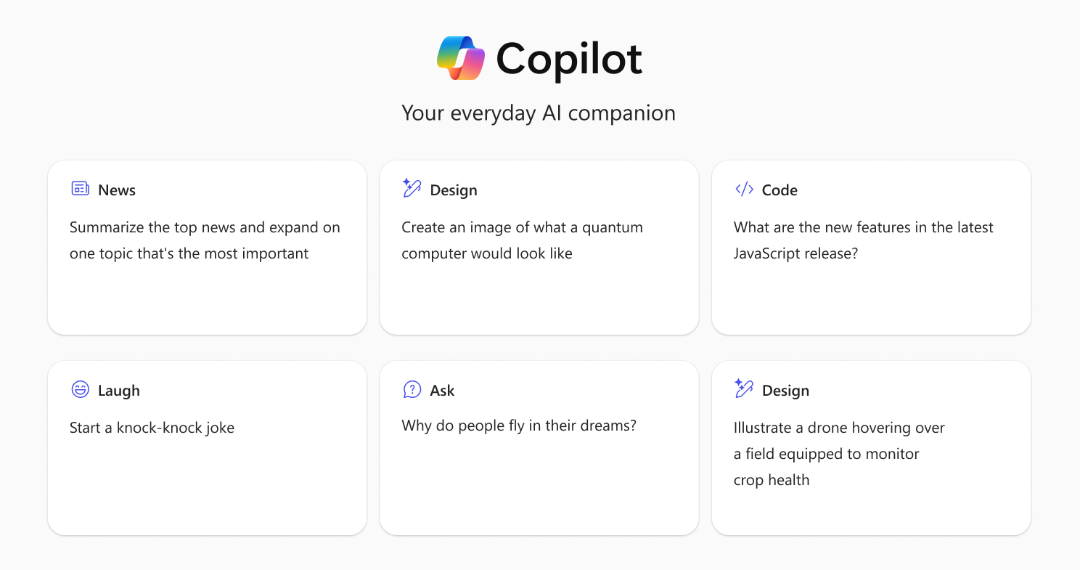
Vamos a empezar con un prompt de ejemplo
¿Deseas ver más ideas sobre cómo crear prompts?
Consulta estas indicaciones de ejemplo de la pantalla de inicio de Microsoft Copilot para continuar profundizando.
Utiliza Microsoft Copilot para crear análisis y revisarlos, escribir contenido original, comparar estrategias o incluso planificar un viaje de negocios.
Puedes encontrar indicaciones de ejemplo en copilot.cloud.microsoft​

Slide 22
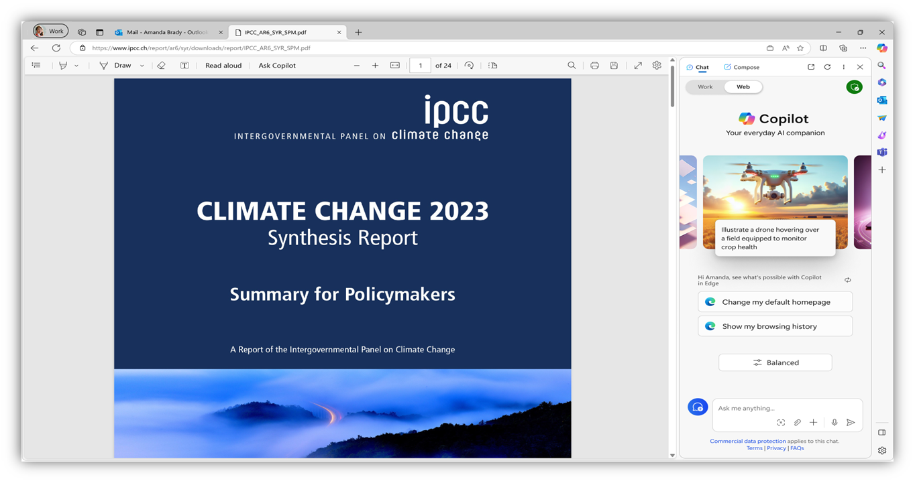
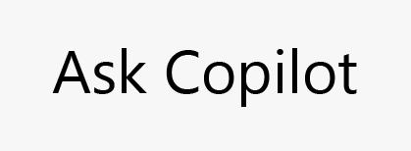
Prueba a resumir una página web,
un PDF o un documento
Solo disponible en Microsoft Edge
Abre un PDF en el navegador Microsoft Edge y:
  En la parte superior derecha, selecciona el icono de Copilot
O
  Selecciona el botón «Preguntar a Copilot» en la barra de herramientas encima del PDF
La barra lateral de Edge aparecerá a la derecha. Introduce el prompt: Resume este informe en 3 puntos
Puedes hacer preguntas sobre la pestaña abierta, que es mucho más fácil que copiar y pegar una página web o un PDF en el cuadro de texto.
2
1
1
2
3
3
Nota: Selecciona el icono de Copilot para abrir o cerrar la barra lateral de Edge.
Si la barra lateral de Edge no funciona, consulta las instrucciones de configuración de la barra lateral en la sección «Recursos adicionales» de esta guía.

Slide 23
Prueba a escribir un correo electrónico basado en contenido web
Microsoft Copilot puede ayudarte a empezar a buscar información, analizar datos y crear nuevo contenido.
Vamos a intentar resumir contenido:
Busca un contenido de la empresa que tenga varios párrafos como mínimo, por ejemplo, una entrada de blog, una sección de un informe o un documento, etc.
Copia y pega ese contenido en el cuadro de texto de Copilot en la parte inferior. Ahora forma parte de tu indicación.
Después del texto pegado, escribe: «Resume este contenido en 3 puntos».
Selecciona el icono de envío para enviar la indicación y ver la respuesta de Copilot.
A continuación, prueba a crear contenido basado en el resumen. Sin iniciar un nuevo chat, introduce en el cuadro de texto: «Crea un correo electrónico donde se explique el contenido que he proporcionado como un correo informal a un compañero de trabajo»
Nota: Asegúrate de que has iniciado sesión con tu cuenta profesional. Verifica que estás en la experiencia de Copilot protegida antes de empezar.

Slide 24
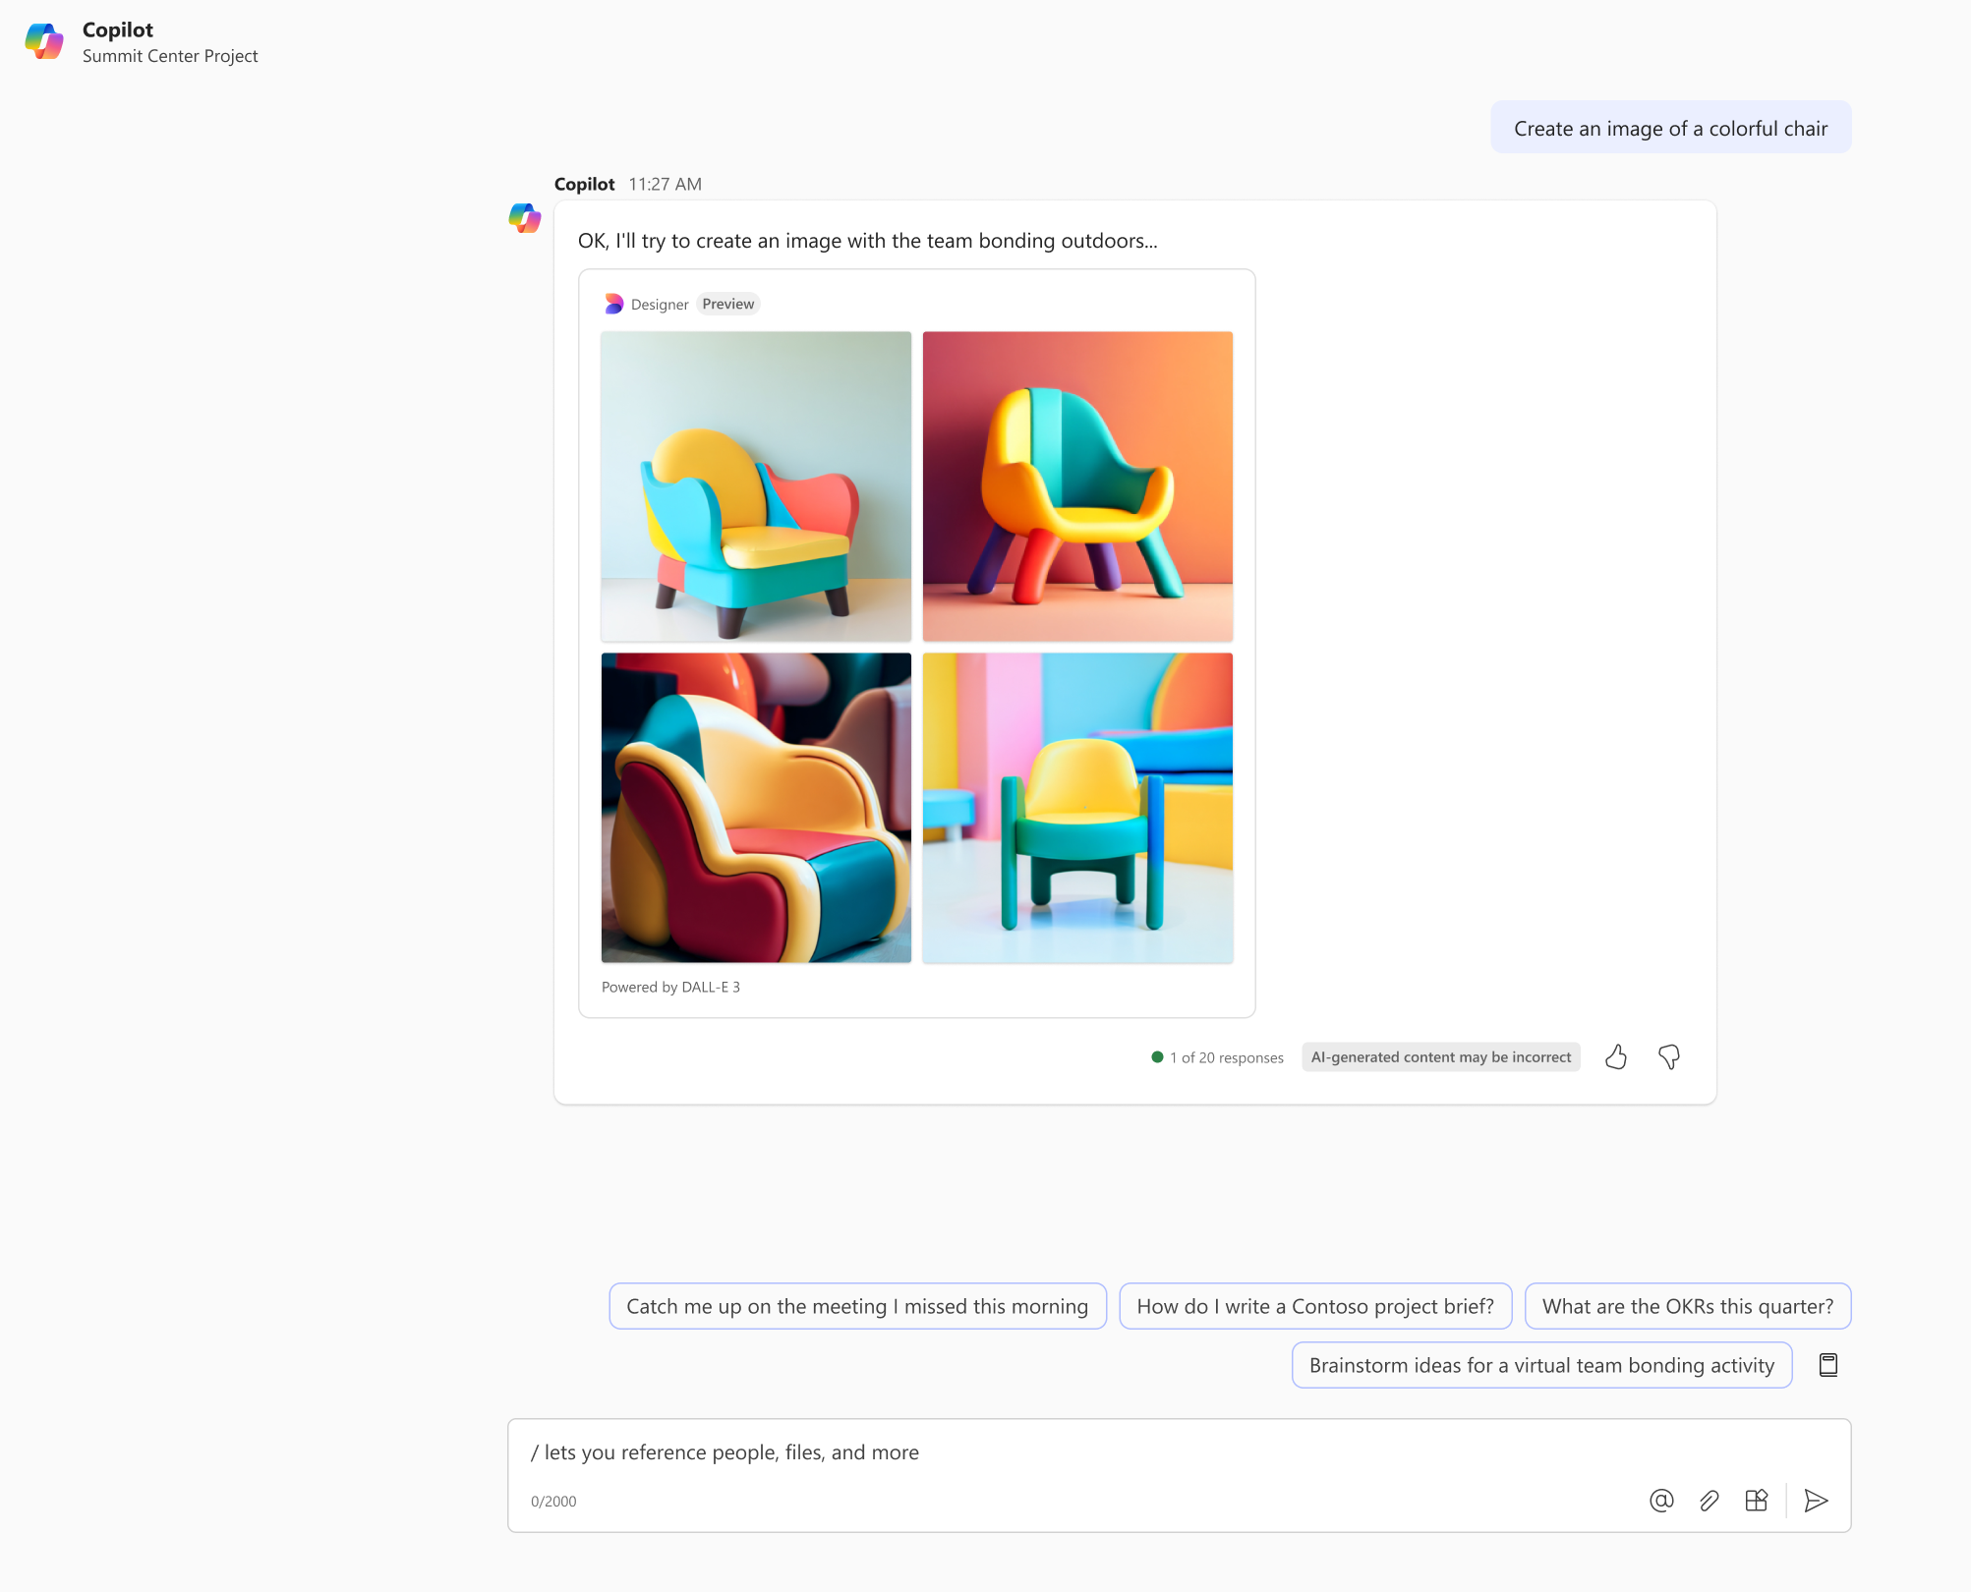
Prueba a crear una imagen usando tu imaginación
Genera imágenes originales para utilizarlas en redes sociales, presentaciones, informes, etc. Para crear una imagen:
1. En el cuadro de texto, escribe «Crear una imagen» seguido de una descripción de la imagen que deseas crear
  Ejemplos:
  Crear una imagen para mis diapositivas donde se explique el almacenamiento en la nube que voy a presentar a un cliente
  Crear una imagen que pueda utilizar en mi próxima campaña de marketing para una marca de cosmética saludable
2. Solicita ediciones adicionales si es necesario
  Ejemplos:
  Añadir varios iconos a la imagen
  ¿Puedes crear las imágenes con un estilo de dibujo animado?
  Cambiar las dimensiones
«Crea una imagen de una silla de colores»

Slide 25

Tu logotipo aquí
¡Enhorabuena!
Microsoft
Copilot
En <nombre de la empresa>, queremos que mejores tus habilidades de IA. Te animamos a seguir explorando la IA y fomentar tu creatividad con Microsoft Copilot.

Slide 26
Apéndice

Slide 27
Preguntas más frecuentes
¿A qué hace referencia la «IA generativa»?
La IA generativa es una IA que puede generar contenido, por ejemplo, texto, imágenes, etc. por sí sola. Microsoft Copilot es una herramienta generativa: puedes preguntarle algo y generará una respuesta basándose en los modelos de IA subyacentes y la web.
¿Por qué es importante la protección de los datos empresariales cuando se utiliza la IA generativa en el trabajo?
Los datos de la empresa y la propiedad intelectual son fundamentales para garantizar nuestra ventaja competitiva. El problema con el uso de IA generativa sin protección de datos empresariales es que las indicaciones o el contenido que generas pueden quedar expuestos al público como parte de otra respuesta. Ahí es donde entra Microsoft Copilot: cuenta con la protección de datos empresariales, de modo que lo que se introduce y se extrae no se utiliza para entrenar el modelo de IA subyacente. Los datos de nuestra empresa están seguros.
¿Puedo confiar en las respuestas generadas cuando se utiliza la IA?
Microsoft Copilot intenta basar todas sus respuestas en fuentes fiables, aunque la IA puede equivocarse y el contenido de terceros en Internet no siempre será preciso ni fiable. Copilot puede tergiversar la información que encuentra. Por este motivo, Copilot es transparente y muestra las fuentes de información en las que se basan sus respuestas. Verifica siempre las fuentes antes de tomar decisiones o realizar acciones basadas en las respuestas de Copilot. Copilot no sustituye al criterio humano.

Slide 28
Preguntas frecuentes (continuación)
¿Cómo sé que estoy utilizando el Microsoft Copilot «adecuado» con protección de datos empresariales?
Sabrás que estás utilizando Microsoft Copilot con protección de datos empresariales si ves un icono de escudo al lado del botón «Nuevo chat».
¿A qué puede acceder Microsoft Copilot cuando lo utilizo? ¿Mis archivos? ¿El historial de mi navegador?
El chat de Copilot aprovecha la información más reciente de la web para responder a tus indicaciones. No tiene acceso a los datos de tu dispositivo ni a la información de tu organización. Al utilizar el chat de Copilot en la barra lateral de Microsoft Edge, puedes concederle permiso para ver el contenido de la página actual con el fin de generar resúmenes. Sin embargo, Copilot no accederá ni utilizará otros datos del navegador, como el historial.
¿Hay límites sobre cuánto puedo utilizar la IA?
Como con otras herramientas de IA, hay límites en el número de consultas (prompts y respuestas) que puedes hacer por conversación de chat al día. Si alcanzas ese límite, se te avisará durante el proceso.
Microsoft Copilot puede leer información del sitio web donde me encuentro cuando lo utilizo desde la barra lateral de
Microsoft Edge. ¿Puedo desactivar esta función?
Sí. Ve a edge://settings/sidebar y selecciona «Copilot» en Configuración de notificaciones y aplicaciones. En la página de configuración de Copilot, desactiva el botón «Permitir el acceso a cualquier página web o PDF».

Slide 29
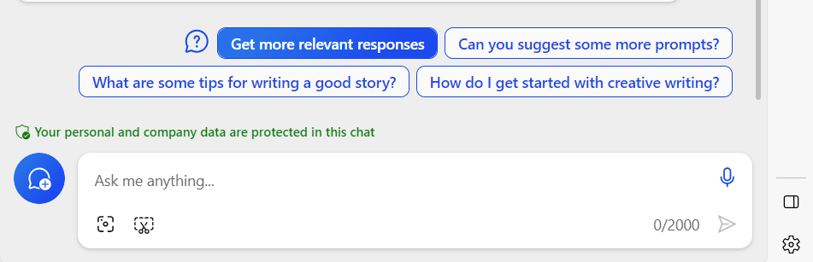
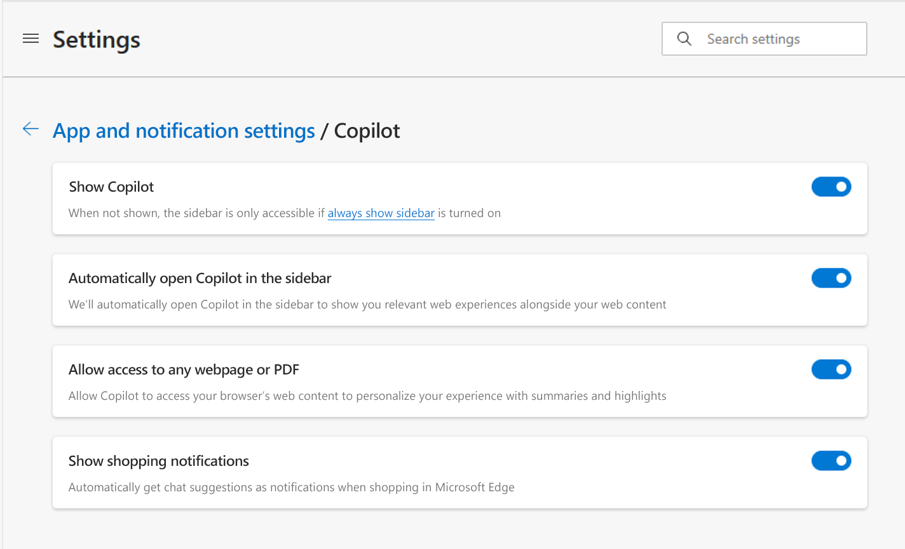
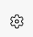
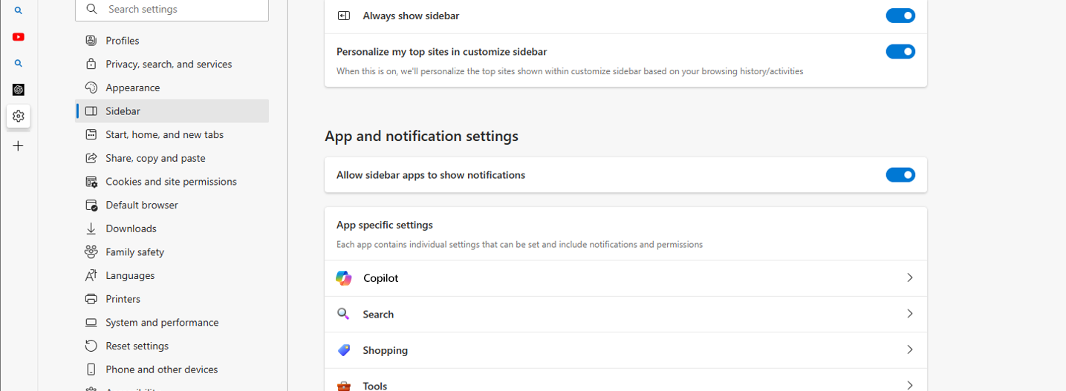
Si la barra lateral de Edge no puede «leer» una página
web o un PDF abierto, deberás cambiar tu configuración
Sigue estos pasos para habilitar Microsoft Copilot para «leer» la página web o el PDF abiertos
1
En primer lugar, selecciona el icono de engranaje en la parte inferior derecha de la barra lateral de Edge
3
Habilita el botón «Permitir el acceso a cualquier página web o PDF»
(ver a continuación)
2
Selecciona «Copilot» en la lista de aplicaciones

